Slide 1
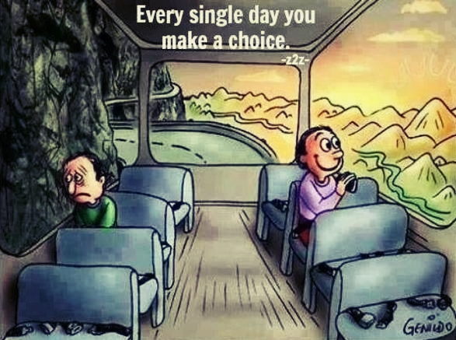
Alegerile vieții: influența deciziilor în viață sau Eu încotro o iau?

Slide 2
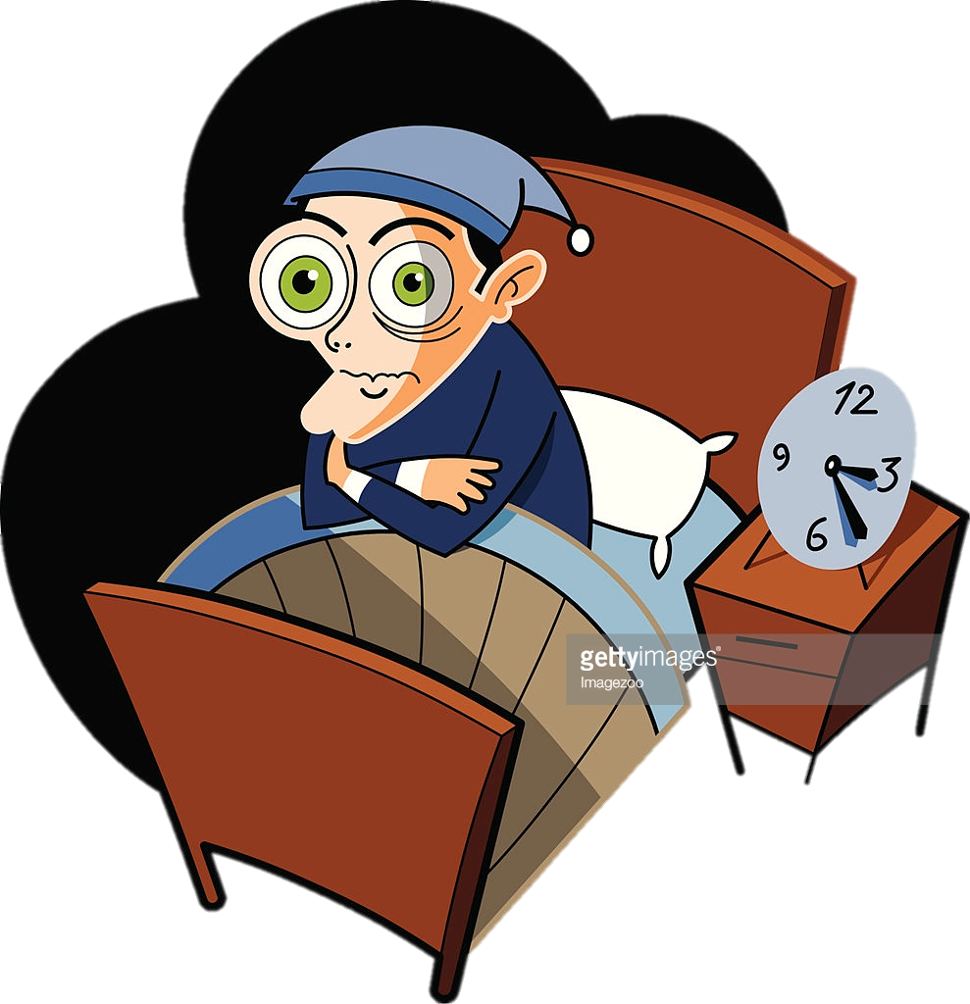
In fiecare dimineață ne trezim si facem o multitudine de alegeri. Unele ne vor influenta in următoarele minute sau ore ale zilei, altele poate ne vor influenta întregul curs al vieții. Am fost înzestrați cu libertatea de a alege. Deși uneori facem alegeri care ne conduc spre un rezultat negativ, acestea au un rol in viața noastră.
‘’Alegerile noastre definesc cine suntem, mult mai mult decat abilitatile noastre.’’ Joanne Kathleen Rowling

Slide 3
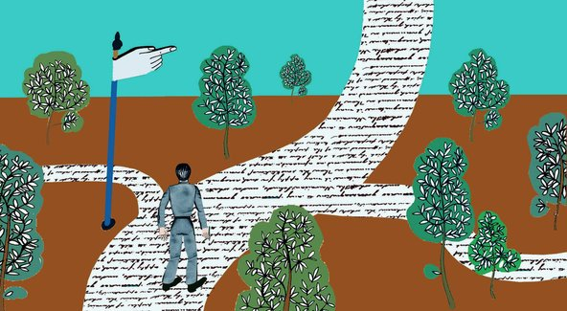
Exista unele alegeri pe care le facem mai greu si altele mai ușor si exista unele alegeri pe care le consideram importante, iar altele pe care probabil nici nu le mai sesizam. Mergem de-a lungul cărării vieții si pășim pe diferite străzi.

Slide 4
Unele străzi sunt lungi, altele sunt scurte. Unele sunt netede altele sunt pline de pietre, unele sunt șerpuite altele sunt drepte. Exista drumuri care duc spre o viață plina de împlinire si bucurie si la fel exista drumuri care duc spre o viață plina de frustrări.

Slide 5
La fel ca pe orice drum, exista colturi si intersecții in viață. Chiar daca știi ca exista mai multe drumuri, unele care duc spre viață visurilor tale iar altele către suferință, nu știi pe care sa-l urmezi.

Slide 6
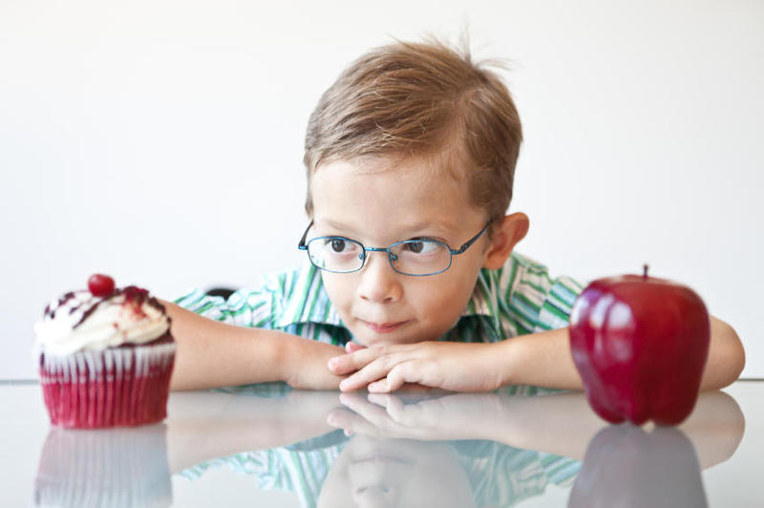
Nu exista nici o garantie la inceput de drum. Nu stii care unde te duce, pana cand nu pasesti pe el. Nu poti anticipa viitorul insa poti alege cum sa reactionezi atunci cand esti pus in fata anumitor situatii. Deciziile proaste sunt oriunde.

Slide 7
Uneori te acuzi ca ai luat anumite decizii proaste in trecut. Dar oare daca ai fi stiut ca una din deciziile pe care le-ai luat in trecut te va rataci prin viata, ai mai fi urmat-o? Probabil ca nu, de ce ai alege o directie pe care din start ai vazut-o ca fiind cea care iti va aduce un rezultat negativ.

Slide 8
Ce factori îți pot influența
luarea deciziilor?

Slide 9
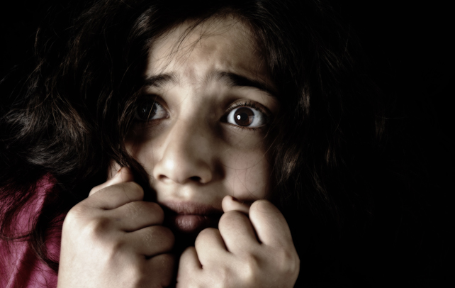
V-ați gândit vreodată că frica ne influențează deciziile? Ce trebuie să știm despre frică pentru a lua decizii mai bune?

Slide 10
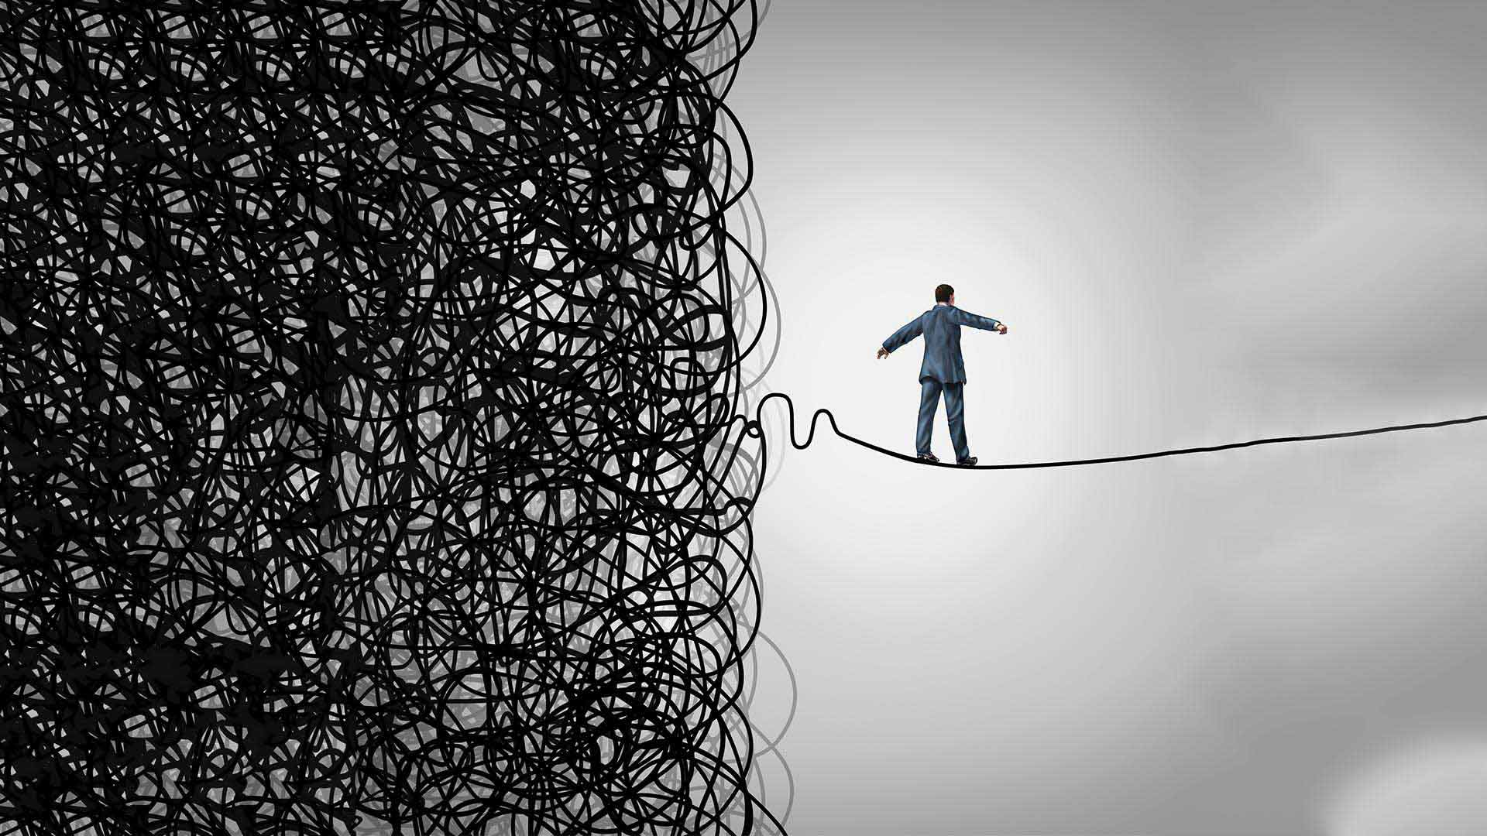
1. Frica nu va dispărea niciodată atâta timp cât continuam să ne dezvoltăm. Când ieșim din zona de confort, frica nu dispare, dar știm să o folosim productiv.

Slide 11
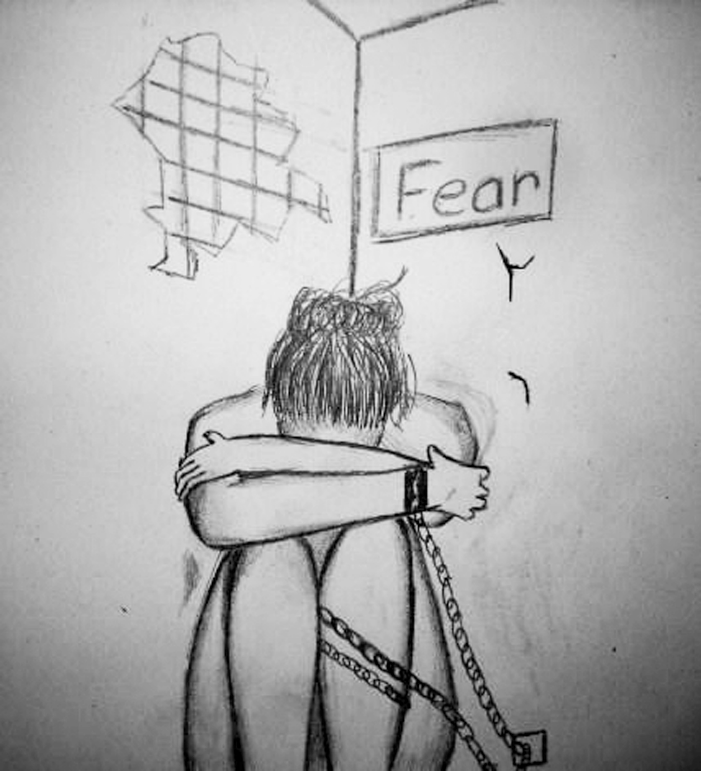
2. Singura modalitate de a scăpa de frica de a face un lucru este să îl faci pur și simplu. Această afirmație pare a fi în contradicție cu cea de la nr. 1, dar în realitate nu este. Frica de anumite situații se dizolvă când ajungem să ne confruntăm cu ele.

Slide 12
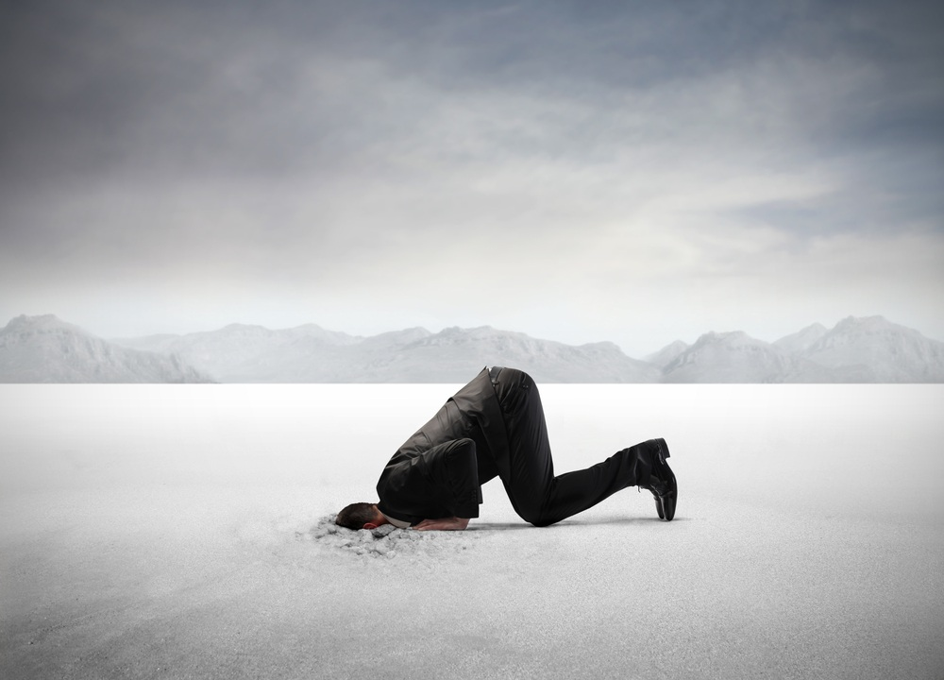
3. Când deja stăpânești un domeniu și ai scăpat de frică te vei simți atât de bine, încât vei constata ca mai e ceva ce îți dorești să îndeplinești. Și ghici ce? Frica reapare pe măsură ce te pregătești pentru noua sarcină.

Slide 13
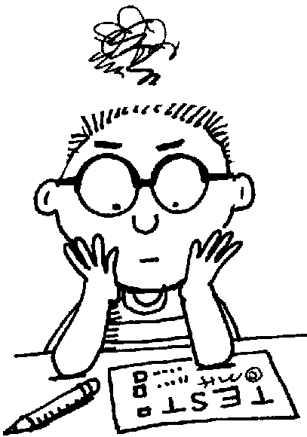
4. Nu numai că o sa simt frica de fiecare dată când sunt pe un teritoriu necunoscut, dar la fel li se întâmplă și celorlalți. Probabil că te gândești că alți oameni nu simt frica în astfel de momente. Te înșeli. Nu ești singura persoană căruia îi e frică.

Slide 14
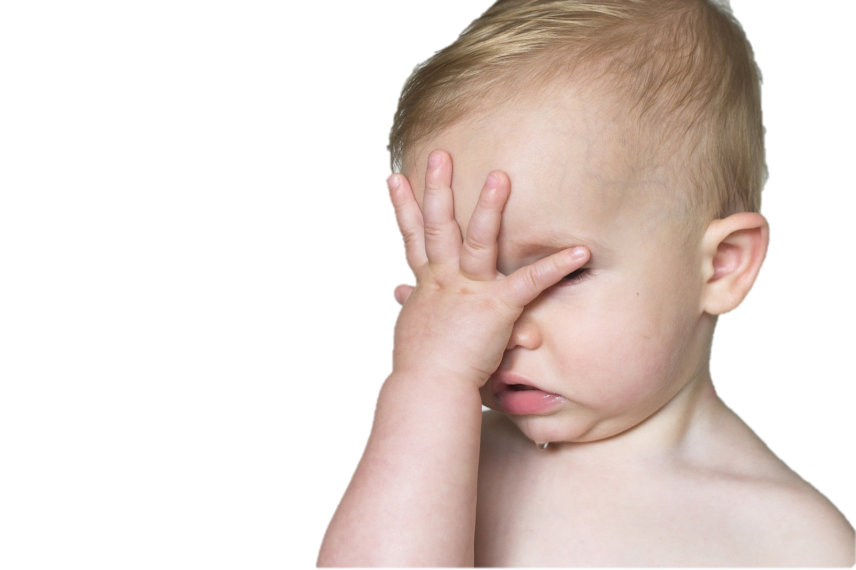
5. În mod ironic, oamenii care refuză sa isi asume riscuri ajung să traiasca cu un sentiment de teamă care este mult mai intens decât cel pe care l-ar fi simțit daca și-ar fi asumat riscurile necesare – doar că nu realizează acest lucru. Aceasta deoarece sentimentul respectiv provine dintr-o senzație de profundă neajutorare. Nu credeți? Amintiți-vă de un lucru pe care regretați că nu l-ați făcut și o să vă amintiți sentimentul.

Slide 15
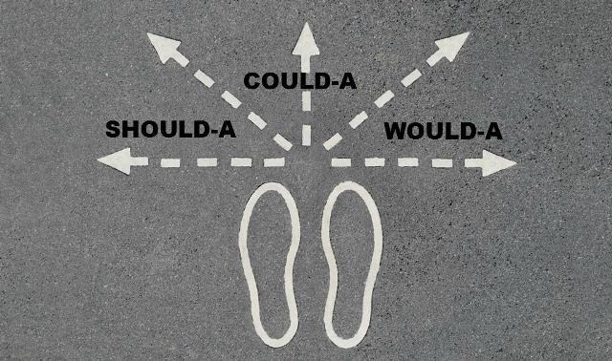
Ce face dificilă luarea deciziilor?

Slide 16
1. În situații de criză este mult mai dificil să luăm decizii, chiar dacă altora le pot părea banale.

Slide 17
2. Obișnuința de a nu lua decizii ne îngreunează chiar și deciziile cele mai simple, ce țin de supraviețuire. Să nu uităm că deținuții, printre alte drepturi, au asigurate mâncarea, apa, cazarea, produsele de igienă, asistența medicală etc., aspecte cu privire la care noi, oamenii liberi, trebuie să luăm zilnic decizii.

Slide 18
Ce ar trebui să facem pentru
a lua decizii mai bune?

Slide 19
Dacă oamenii vor să își maximizeze succesul și să își minimalizeze stresul, ar trebui să își construiască o viață prin a se înconjura de oameni care posedă caracteristicile pe care și le doresc. În timp, în mod natural, vor culege aceste atitudini și comportamente dorite.

Slide 20
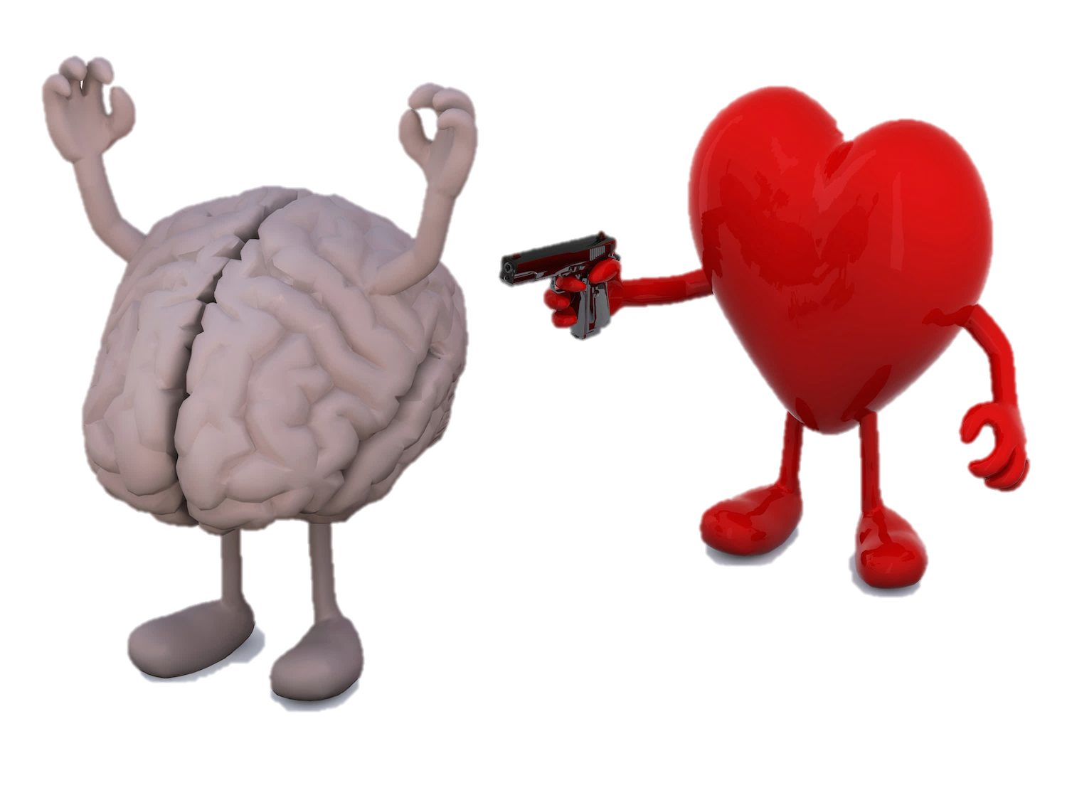
În același timp, pot evita dificultățile în luarea deciziilor simple care consumă energia mentală necesară pentru deciziile importante cu ajutorul acestor persoane.

Slide 21
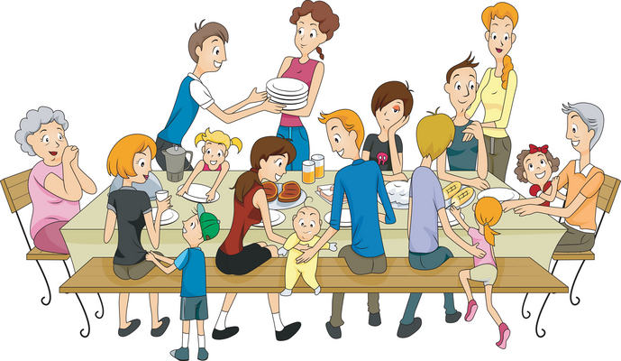
Același principiu se aplică pentru oamenii care vor să facă mai multă mișcare, să se uite mai puțin la TV, să învețe să cânte la un instrument sau să devină mai sociabili. În toate cazurile, cea mai importantă decizie este cu cine te înconjori.

Slide 22
Câteva metode de creștere
a calității deciziilor:

Slide 23
1. Letting go sau Calea renunțării
Sunt anumite momente în viață în care simțim că ceea ce ni se întâmplă este mai puternic decât noi. În aceste momente, avem nevoie de ajutorul lui Dumnezeu și să fim conștienți că nu putem rezolva chiar orice problemă când ne-am propus. Rugați-vă la Dumnezeu să vă ajute și veți trece peste orice problemă.

Slide 24
2. Meditația
Este unul dintre cele mai puternice mecanisme de încetinire a gândurilor. Vă ajută să obțineți liniștea de care aveți nevoie pentru a lua anumite decizii.

Slide 25
3. Liniștea
Într-o lume plină de telefoane, iPad-uri, aplicații, televizoare, filme, radio, liniștea pare să fie la fel de greu de obținut ca și premiul cel mare la loto. Liniștea ne ajută să avem parte de mai multe revelații în viață.

Slide 26
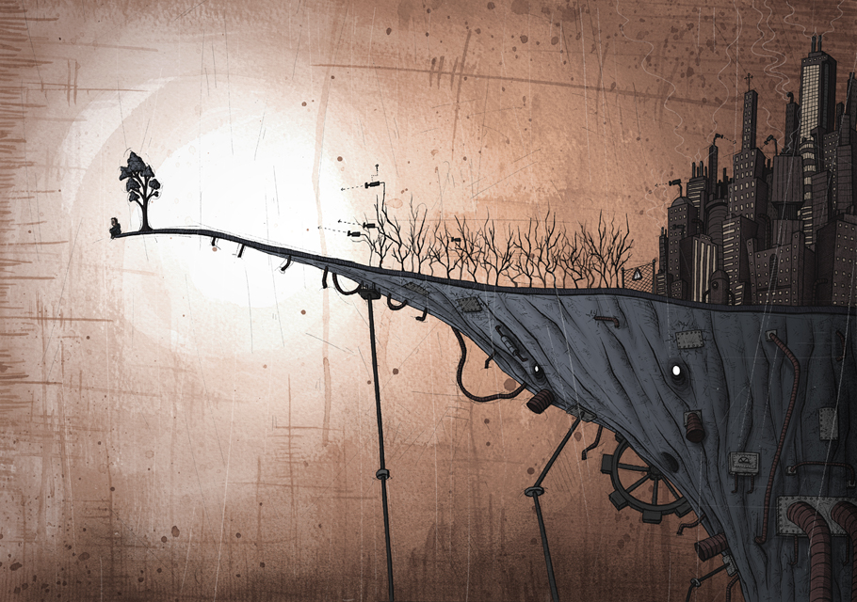
4. Solitudinea
Știu că multor oameni le e inconfortabil să petreacă timp cu ei înșiși, însă o dată ce ați trecut de pragul inconfortabilului, veți dori ca, din când în când, să aveți momentele voastre de solitudine. Aceasta vă aduce claritatea necesară în diferitele situații de viață, vă crește nivelul de conștientizare a emoțiilor și vă ajută să luați decizii mai bune.

Slide 27
5. Simplitatea
În cartea sa, Everyday simplicity, Robert Wicks descrie esența simplității: „Înseamnă să renunțăm la a face lucruri, astfel încât să putem avea un «spațiu» în noi unde egoismul să nu existe, lăcomia să fie absentă, iar ideile preconcepute să nu ne blocheze viziunea clară, apreciativă a vieții… avem nevoie de un sanctuar interior în care vocea ascuțită a nevoii să fie potolită și unde să existăm pur și simplu. În lipsa unui asemenea spațiu, putem fi prea distrași și preocupați ca să fim conștienți de ceea este atât important, cât și adevărat în viață.”

Slide 28
Sfârșit

